Slide 1
ОК22 Основи математичного аналізу
ОК14 Математичний аналіз
ОК28 Теорія ймовірності
ОК13 Лінійна алгебра та аналіт. геометрія
ОК07 Диференційні рівняння
ОК09 Методи програмування при вирішенні фіз. задач
ОК09 Застосування ML у фізиці
ОК25 Програмування
ОК09 Застосування сучасних інформ. технологій у фізиці
ОК33 Комплексний іспит з фізики
ОК27 Теоретична фізика
ОК15 Квантова теорія твердого тіла
Перелік 6
Перелік 5
бакалавр фізики та астрономії
ОК23 Основи фіз. експерименту та обробки даних
ОК21 Основи фізики сучасних матеріалів
Перелік 2
ОК06 Вступ до фізики
Перелік 1
Загальна фізика (ОК08, ОК17, ОК18, ОК20, ОК31, ОК32)
ОК24 Фізика напівпровідникових матеріалів
Перелік 3
ОК12 Кваліфікаційна робота
ОК01 Астрономія
Перелік 4
ОК19 Навчальна практика за фахом
ОК30. Українська та зарубіжна культура
ОК03. Безпека життєдіяльності
ОК11. Іноземна мова
ОК04. Вибрані розділи трудового права
ОК26. Соціально-політичні студії
ОК02. Базова військова підготовка
ОК05. Вступ до університетських студій
ОК29. Філософія

Slide 2
ОК22 Основи математичного аналізу
ОК14 Математичний аналіз
ОК28 Теорія ймовірності
ОК13 Лінійна алгебра та аналіт. геометрія
ОК07 Диференційні рівняння
ОК09 Методи програмування при вирішенні фіз. задач
ОК09 Застосування ML у фізиці
ОК25 Програмування
ОК09 Застосування сучасних інформ. технологій у фізиці
ОК33 Комплексний іспит з фізики
Теоретична фізика OK27,OK34,OK35,OK33
ОК15 Квантова теорія твердого тіла
Перелік 6
Перелік 5
бакалавр фізики та астрономії
ОК23 Основи фіз. експерименту та обробки даних
ОК21 Основи фізики сучасних матеріалів
Перелік 2
ОК06 Вступ до фізики
Перелік 1
Загальна фізика ОК08, ОК17, ОК18, ОК20, ОК31, ОК32
ОК24 Фізика напівпровідникових матеріалів
Перелік 3
ОК12 Кваліфікаційна робота
ОК01 Астрономія
Перелік 4
ОК19 Навчальна практика за фахом
ОК30. Українська та зарубіжна культура
ОК03. Безпека життєдіяльності
ОК11. Іноземна мова
ОК04. Вибрані розділи трудового права
ОК26. Соціально-політичні студії
ОК02. Базова військова підготовка
ОК05. Вступ до університетських студій
ОК29. Філософія

Slide 3
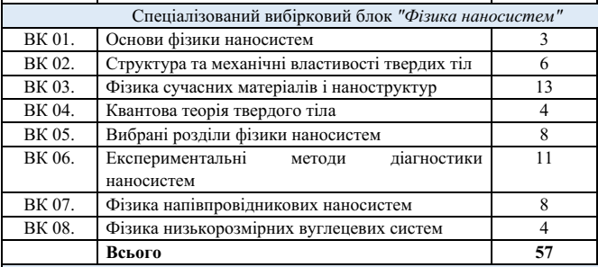
ОК07 Диференційні рівняння
ОК13 Лінійна алгебра та аналіт. геометрія
ОК15 Математична фізика
ОК14 Математичний аналіз
ОК21 Основи векторного та тензорного аналізу
ОК28 Теорія ймовірності
ОК22 Основи математичного аналізу
ОК09 Застосування ML у фізиці
ОК09 Застосування сучасних інформ. технологій у фізиці
ОК29 Теорія функцій комплексної змінної
ОК02. Базова військова підготовка
ОК25 Програмування
ОК03. Безпека життєдіяльності
Спеціалізовані вибіркові блоки
Загальна фізика (ОК08, ОК17, ОК18, ОК20, ОК31, ОК32)
ОК30. Українська та зарубіжна культура
ОК09 Методи програмування при вирішенні фіз. задач
ОК27 Теоретична фізика
ОК33. Філософія
ОК06 Вступ до фізики
ОК01 Астрономія
ОК24 Комп’ютерні математичні обчислення у фізиці
ОК05. Вступ до університетських студій
ОК19 Навчальна практика за фахом
ОК12 Кваліфікаційна робота
ОК11. Іноземна мова
Перелік 2
бакалавр фізики та астрономії
ОК26. Соціально-політичні студії
Комплексний іспит з фізики
ОК04. Вибрані розділи трудового права
ОК23 Основи фіз. експерименту та обробки даних

Slide 4
ОК04 Математичний аналіз
ОК28 Теорія ймовірності
ОК05 Лінійна алгебра та аналіт. геометрія
ОК07 Диференційні рівняння
ОК09 Методи програмування при вирішенні фіз. задач
ОК09 Застосування ML у фізиці
ОК25 Програмування
ОК09 Застосування сучасних інформ. технологій у фізиці
ОК33 Комплексний іспит з фізики
Теоретична фізика OK27,OK34,OK35,OK33
ОК15 Квантова теорія твердого тіла
Перелік 6
Перелік 5
бакалавр фізики та астрономії
ОК23 Основи фіз. експерименту та обробки даних
ОК21 Основи фізики сучасних матеріалів
Перелік 2
ОК06 Вступ до фізики
Перелік 1
Загальна фізика ОК08, ОК17, ОК18, ОК20, ОК31, ОК32
ОК24 Фізика напівпровідникових матеріалів
Перелік 3
ОК12 Кваліфікаційна робота
ОК01 Астрономія
Перелік 4
ОК19 Навчальна практика за фахом
ОК30. Українська та зарубіжна культура
ОК03. Безпека життєдіяльності
ОК11. Іноземна мова
ОК04. Вибрані розділи трудового права
ОК26. Соціально-політичні студії
ОК02. Базова військова підготовка
ОК05. Вступ до університетських студій
ОК29. Філософія

Slide 6
нано

